Slide 1
Chương 10. Dồn kênh phân kênh
10.1. Khái niệm về dồn kênh/ phân kênh
10.2. Dồn kênh không gian (SDM)
10.3. Dồn kênh tần số (FDM)
10.4. Dồn kênh theo bước sóng (WDM)
10.5. Dồn kênh theo Thời gian (TDM)
10.6. Dồn kênh theo mã (CDM)
10.7. Dồn kênh tần số trực giao (OFDM)

Slide 2
10.1. Tổng quan về dồn kênh, phân kênh (Multiplexing/ Demultiplexing)
10.1.1. Khái niệm
10.1.2. Phân loại

Slide 3
10.1.1 Khái niệm về dồn kênh/ phân kênh
Dồn kênh (còn gọi là ghép kênh hay đa hợp kênh, tiếng Anh là Multiplexing) là các kỹ thuật cho phép ghép nhiều luồng tín hiệu của các nguồn (hay các đường truyền) tốc độ thấp vào truyền chung trên một đường truyền tốc độ cao và sau đó ở đầu ra kỹ thuật ngược lại, phân kênh (tách kênh, tiếng Anh là Demultiplexing) tách riêng ra từng luồng thông tin được ghép để chuyển cho các nơi nhận.

Slide 4
10.1.1 Khái niệm về dồn kênh/ phân kênh
Dồn kênh phân kênh cho phép sử dụng một đường truyền chung tốc độ cao để truyền nhiều cặp điểm truyền nhận tốc độ thấp (đồng thời) giữa hai vị trí xác định hoặc các vị trí truy cập vào đường truyền chung khác nhau (ví dụ CDMA)
Có thể coi kỹ thuật dồn kênh là kỹ thuật chia đường truyền chung (tốc độ cao) thành các đường truyền con tách biệt nhau (vật lý hoặc dựa trên tính trực giao của tín hiệu) và trên mỗi đường truyền con truyền 1 luồng tín hiệu giữa hai điểm truyền nhận.

Slide 5
10.1.2. Phân loại
Các kỹ thuật dồn kênh/ phân kênh được phân chia thành:
Kỹ thuật dồn kênh phân chia theo không gian (Space Division Multiplexing) còn gọi là dồn kênh không gian.
Kỹ thuật dồn kênh phân chia theo tần số (Frequency Division Multiplexing) còn gọi là dồn kênh tần số.
Kỹ thuật dồn kênh phân chia theo bước sóng (Wavelength Division Multiplexing) còn gọi là dồn kênh theo bước sóng

Slide 6
10.1.2. Phân loại
Kỹ thuật dồn kênh phân chia theo tần số trực giao (Orthogonal Frequency Division Multiplexing)
Kỹ thuật dồn kênh phân chia theo thời gian (Time Division Mutiplexing) còn gọi là đồn kênh thời gian.
Kỹ thuật dồn kênh phân chia theo mã (Code Division Multiplexing) còn gọi là dồn kênh theo mã

Slide 7

10.3. Kỹ thuật dồn kênh không gian (SDM)
SDM chia không gian dọc theo kênh thành các kênh con. Mỗi kênh con truyền một luồng tín hiệu riêng. Mỗi cặp điểm truyền nhận sẽ được nối vào đầu vào đầu ra của mỗi kênh con.
Điển hình của chia kênh không gian là các loại cáp nhiều sợi. Cùng với cáp nhiều sợi, bảng nối dây (patch panel) luôn được sử dụng.

Slide 8
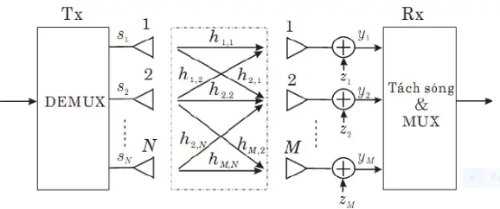
10.3. SDM
Một biến dạng của SDM được thể hiện ở dạng hệ thống truyền vô tuyến sử dụng ma trận ăng ten nhiều đầu vào nhiều đầu ra (MIMO). Đây là hệ thống được dùng trong các hệ di động tốc độ cao (ví dụ từ 4G)
Luồng tín hiệu cần truyền được chia nhỏ nhờ DEMUX và mỗi đoạn tín hiệu truyền qua 1 ăng ten. Kênh có N ăng ten truyên vào, M ăng ten nhận tín hiệu ra. Các hệ số hij là hàm truyền từ ăng ten j sang ăng ten j; zj là nhiễu của kênh ảnh hưởng vào tín hiệu của ăng ten nhận j.

Slide 9
10.3. FDM
FDM chia dải thông của kênh thành nhiều dải con tách biệt có độ rộng đủ để truyền phổ của tín hiệu của mỗi luồng tốc độ thấp. Tín hiệu của mỗi luồng tốc độ thấp được dịch chuyển phổ lên vùng tần số của kênh dành cho nó.
Giữa các kênh cần có một dải tần số bỏ trống (Gap) để tránh sự chồng lấn phổ của các kênh cạnh nhau nên dải thông kênh chung lớn hơn tổng dải phổ của các kênh
FDM thường dùng ghép kênh tương tự.

Slide 10
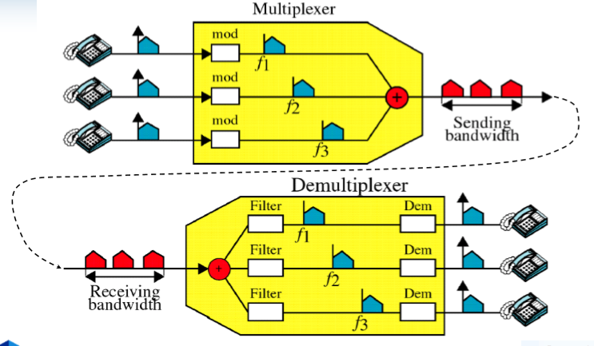
10.3. FDM
.

Slide 11
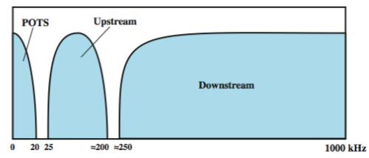
10.3. Asymetric Digital Subscriber Line
ADSL là một ứng dụng của FDM. Do cáp xoắn có bằng thông đến 1 MHz nên nó sẽ được dùng để truyền tín hiệu thoại trong 20KHz đầu. Từ 25 KHz đến khoảng 200 KHz là vùng để truyền tín hiệu số ra ngoài mạng. Từ 250 KHz trở lên dùng nhận tín hiệu số từ mạng xuống.

Slide 12
10.4. WDM
WDM có thể xem là một dạng của FDM nhưng ghép trực tiếp tín hiệu quang để truyền trong hệ thống cáp quang
Trong cáp quang, mỗi luồng thông tin được điều ché vào một dao động mang điều hòa. Nói khác đi mỗi luồng thông tin được mang bởi 1 tần số mang hay bởi 1 bước sóng quang.
Các bộ dồn kênh và phân kênh quang là các hệ thống quang học để tập trung các luồng sáng có bước sóng khác nhau vào thành 1 chùm truyền qua một sợi quang (truyền được nó) và tách ra ở phía nhận

Slide 13
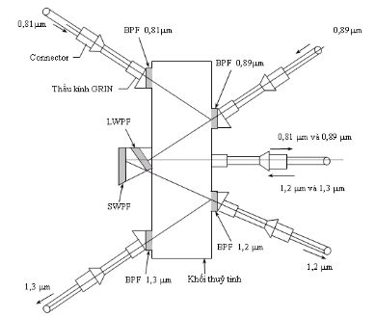
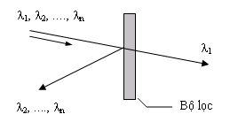
10.4. WDM
Tách bước sóng dùng bộ lọc màng mỏng và bộ MUX – DEMUX 4 bước sóng .

Slide 14
10.5. TDM
TDM chia khoảng thời gian truyền của kênh thành từng khe (slot) thời gian nhỏ. Mỗi khe thời gian sẽ được sử dụng để truyền một mẫu tín hiệu của một nguồn (kênh) tốc độ thấp.
Các khe thời gian dành cho mỗi nguồn phải được lặp lại thỏa mãn chu kỳ lấy mẫu (định lý Nyquist) cho nguồn.
Thường TDM dùng dồn các kênh đã rời rạc hóa hoặc các kênh số.
Có 2 giải pháp TDM là TDM đồng bộ và TDM không đồng bộ

Slide 15
10.4. TDM
Nguyên tắc chung của TDM là sử dụng một bộ chuyển mạch (bộ quét nguồn) để nối đến từng nguồn tin để nhận 1 mẫu tín hiệu của nguồn. Thời gian chuyển mạch nối với một nguồn bằng độ rộng của 1 khe thời gian.
Với TDM đồng bộ, hai bộ quét hoạt động đồng bộ nhau, và nối truyền thông tin với nhau) đế nối với nguồn và với nhận tin để tạo thành 1 đường truyền một mẫu tin trong 1 khe thời gian từ 1 nguồn đến 1 nơi nhận.

Slide 16
10.5.1. TDM đồng bộ
TDM đồng bộ (Synchronous TDM) phân chia các lát thời gian cho các kênh đồng đều và kế tiếp nhau
Các nguồn vào phải có tốc độ truyền giống nhau (Ví dụ trong các hệ thống điện thoại với việc dồn kênh STDM phân cấp từ 1 đường tốc độ cơ sở DS0 = 64 kbit/s (1 đường điện thoại) lên các đường DS1 = 24 DS0 = 1544 Mbit/s , DS2 = 24 DS1 = 6312 Mbit/s, DS3 = 24 DS2 = 44376 Mbit/s, DS4 =24 DS3 = 274176 Mbit/s)
Chuẩn SDH (ITU-T) / SONET (ANSI) nhóm hỗn hợp các đường DS1 và DS2 hoặc các đường DS3 thành các đường STS n

Slide 17
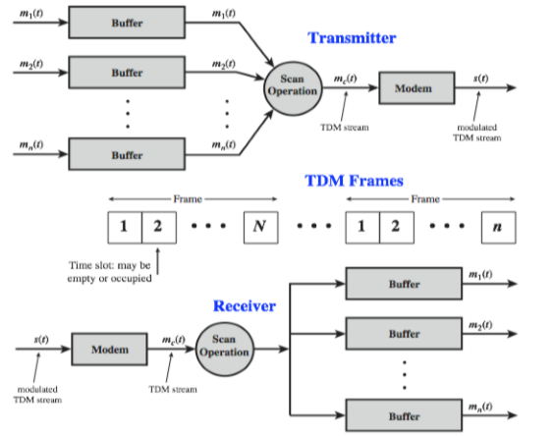
10.5.1. TDM đông bộ
.

Slide 18
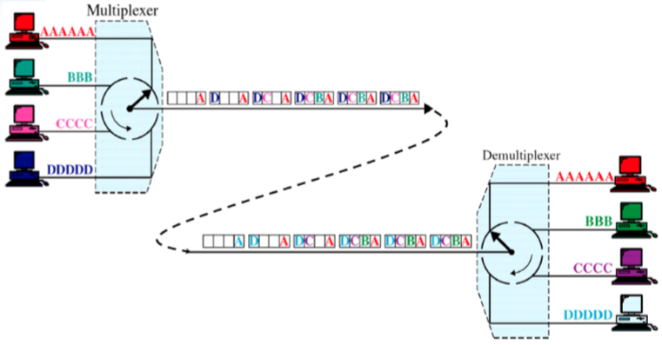
10.5.1. TDM đồng bộ
Khi các nguồn không truyền trong khe thời gian dành cho nó thì khe được bỏ trống

Slide 19
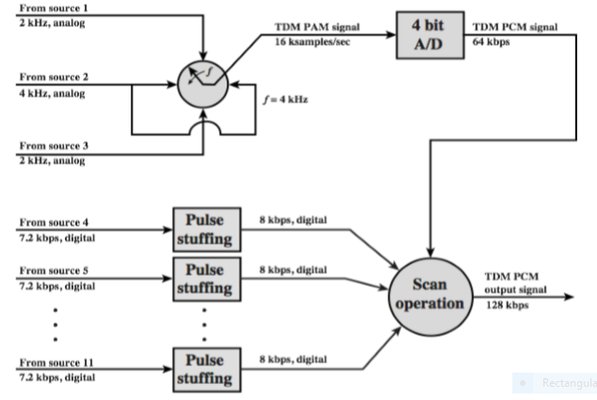
10.5.1. TDM đồng bộ
Khi các luồng thông tin có tốc độ khác nhau thì cần có bộ thêm xung

Slide 20
10.5.2. TDM không đồng bộ
TDM không đồng bộ (Statistical TDM) là TDM nhưng cho phép tập trung các kênh có tốc độ truyền khác nhau và có thể thay đổi.
Giải pháp là mỗi nguồn sẽ có thêm thông tin địa chỉ của nó và mỗi khe thời gian sẽ có hai phần, phần chứa thông tin địa chỉ của nguồn và phần chứa thông tin của 1 mẫu của nguồn. Bộ quét phải lấy cả thông tin địa chỉ và thông tin cần truyền đặt vào 1 khe thời gian khi nguồn có thông tin truyền. Nếu nguồn không có thông tin truyền thì bộ quét chuyển qua nguồn tiếp theo
Bộ phân kênh sẽ lần lượt nhận thông tin từ các khe thời gian, giải mã địa chỉ và chuyển thông tin truyền đến đúng địa chỉ nhận.

Slide 21
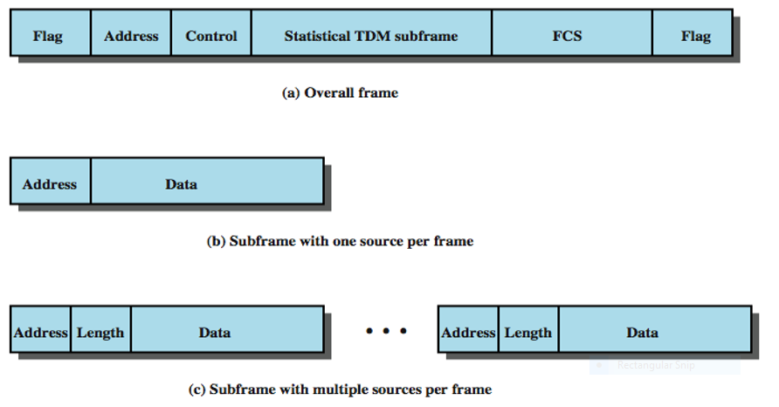
10.5.2. TDM không đồng bộ
.

Slide 22
10.6. CDM
CDM thường dùng trong hệ thống truyền thông radio (vô tuyến) đa truy cập vào môi trường là hệ thống có nhiều cặp trạm thu phát vô tuyến cùng sử dụng chung môi trường không gian để truyền.
Mỗi trạm truyền (nguồn) sẽ được gắn với một mã duy nhât. Mã trạm này có đặc tính
Nếu nhân mã trạm với một mã trạm khác thì kết quả bằng 0
Nếu nhân mã trạm với chính nó thì kết quả bằng số trạm.

Slide 23
10.6. CDM
Dữ liệu của mỗi trạm truyền sẽ được trộn với mã trạm, gọi là trộn số (scrambling).
Nguyên tắc truyền minh họa qua ví dụ sau:
Có 4 trạm w, x, y và z. Mã gán cho mỗi trạm là c_{w} , c_{x}, c_{y} và c_{z}. Dữ liệu của các trạm là d_{w} , d_{x}, d_{y} và d_{z} . Dữ liệu của mỗi trạm sẽ được nhận với mã trạm và dữ liệu của các trạm đưa vào môi trường là cộng với nhau

Slide 24
10.6. CDM
Giả sử trạm z muốn nhận dữ liệu từ trạm y thì nó sẽ thực hiện nhân dữ liệu nó nhận được (dữ liệu tổng cộng của môi trường với mã trạm của trạm y
data = (d_{w} . c_{w}+ d_{x} . c_{x}+ d_{y} . c_{y}+ d_{z} . c_{z} ) . c_{y} = d_{w} . c_{w} . c_{y} + d_{x} . c_{x} . c_{y}+ d_{y} . c_{y} . c_{y}+ d_{z} . c_{z} . c_{y} =0 + 0 + d_{y} . 4 + 0 = 4d_{y}
Dữ liệu của trạm y đã được trạm z nhận.

Slide 25
10.6. CDM
Để thỏa mãn yêu cầu trực giao của mã trạm (nguồn) mã trạm sẽ phải là các chuỗi trực giao.
Chuỗi trực giao có các tính chất:
Chuỗi có số phần tử bằng số trạm
Chuỗi được nhân với một số là nhân mọi phần tử của chuỗi với số đó
Phép nhân hai chuỗi là nhân từng cặp phần tử cùng vị trí của hai chuỗi rồi cộng lại
Tổng hai chuỗi là tổng từng cặp phần tử cùng vị trí của 2 chuỗi
Các chuỗi phải được chọn sao cho hai chuỗi khác nhau nhận với nhau bằng 0 và chuỗi nhân với chính nó bằng số trạm

Slide 26
10.6. CDM
Ví dụ: Các chuỗi trực giao cho 4 trạm là
Các chuỗi này có 4 phần tử
Dễ dàng kiểm tra các chuỗi này nhân với chính nó sẽ có kết quả là 4 và các chuỗi khác nhau nhân với nhau cho kết quả là 0.

Slide 27
10.7. Dồn kênh tần số trực giao (OFDM)
Trong chương mã hóa dữ liệu, khi chuyển dữ liệu số thành tín hiệu tương tự ta có thể sử dụng kỹ thuật FSK. Với FSK nhị phân thì 2 tần số sẽ được sử dụng để mang hai giá trị của bít dữ liệu và mỗi khi bít dữ liệu thì 1 tần số được tạo ra và đưa vào kênh
Để tăng tốc độ truyền, tín hiệu đa trị được sử dụng. Lúc này một chuỗi n bit sẽ chuyển thành 1 tín hiệu có M trị. M= 2^n. Mỗi bộ giá trị của n bít sẽ được chuyển thành 1 tín hiệu M trị. Kỹ thuật FSK lúc này gọi là M-FSK dùng M tần số khác nhau để mang từng bộ giá trị của n bít và mỗi thời điểm n bit xuất hiện sẽ chuyển thành 1 tần số tưowng ứng

Slide 28
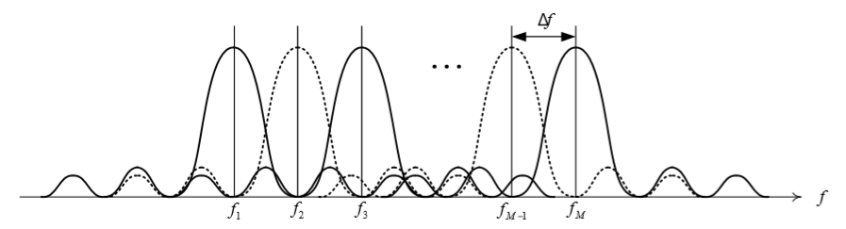
10.7. OFDM
Với M-FSK mỗi thời điểm chỉ truyền 1 tần số có băng tần B1 = 2/Tn và băng tần của kênh phải là B = M x (B1 + G). G là khoảng cách giữa các tần số để chống chồng lấn phổ => Rất lãng phí kênh.

Slide 29
10.7. OFDM
Băng tần dành cho mỗi tần số của một tín hiệu M-FSK là không gây ra chồng lấn phổ của các tín hiệu được mang bởi từng tần số. Nói khác các tín hiệu của mỗi tần số là trực giao. Ta có thể đồng thời truyền tất cả M tín hiệu của các tần số để khai thác băng thông.
Kỹ thuật truyền đồng thời cả M tín hiệu của M tần số mỗi tần số mang n bít thông tin trên các dải tần số không chồng lấn phổ (trực giao) được gọi là kỹ thuật dồn kênh tần số trực giao (OFDM)

Slide 30
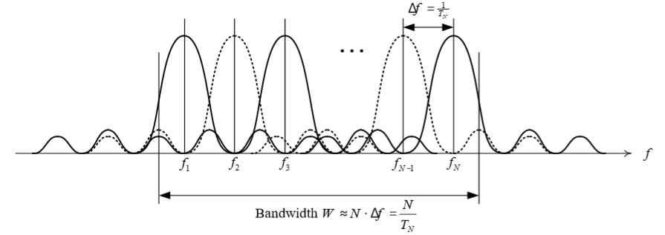
10.7. OFDM
Kỹ thuật OFDM: Đầu vào bộ điều chế nhận từng chuỗi dài M x n bít và coi mỗi chuỗi n bit là biên độ phổ của một thành phần tần số mang nó ( tương đương điều chế mỗi chuỗi n bít lên biên độ của 1 tần số mang nó) và tổng lại truyền trên 1 kênh chung. Dải thông của kênh sẽ được dùng truyền M tần số mang trực giao, mỗi tần số mang n bít thông tin
OFDM được cài đặt dựa vào IFFT-FFT:
Trong cài đặt này, mỗi n bít coi là biên độ phổ
của 1 thành phần tần số (vật mang) hay 1 điểm
Tần số của FFT M điểm. Qua IFFT sẽ cho tín hiệu
thời gian, rồi dùng điều chế để truyền. Bên nhận sẽ thực hiện ngược lại cho M x n bit

Slide 31
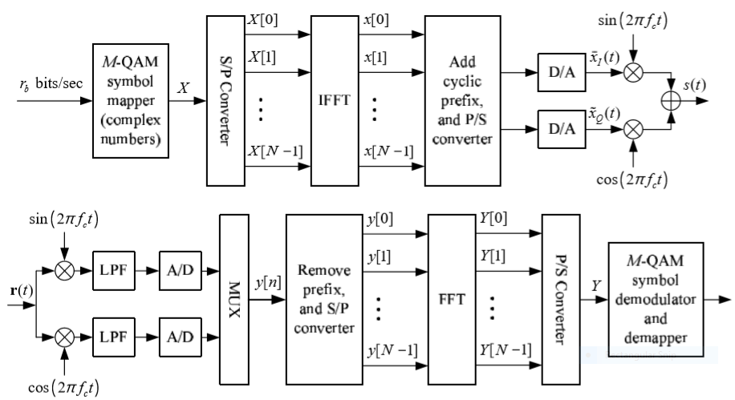
10.7. OFDM
.

